Slide 1
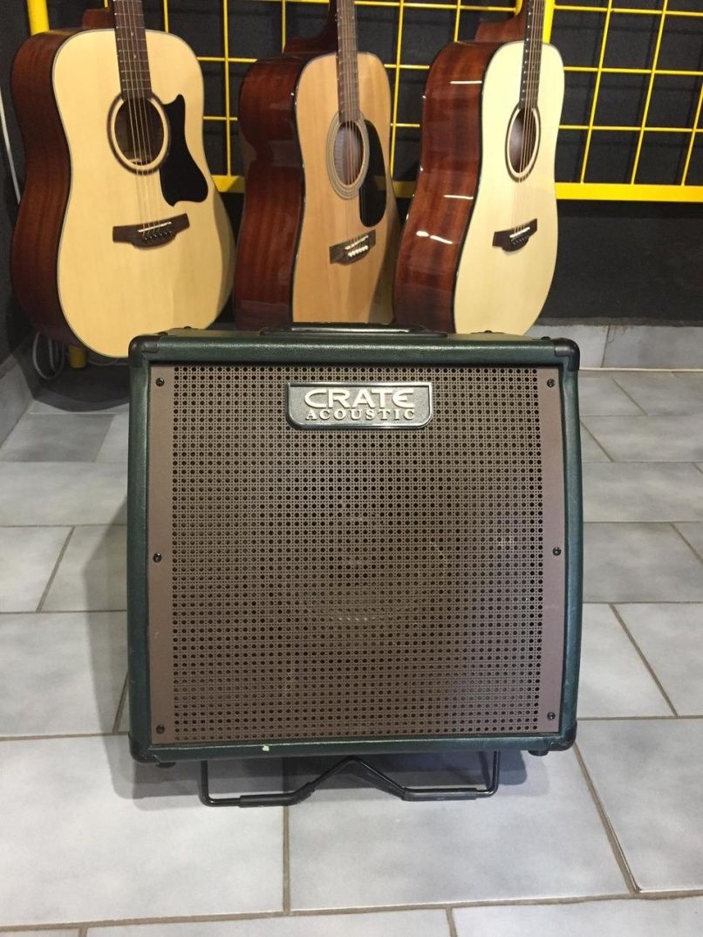
ELEKTROAKUSTICKÁ HUDBA

Slide 2
CHARAKTERISTIKA
Elektroakustická hudba je žáner západnej umeleckej hudby.
Tvorcovia tejto hudby pracujú(premieňajú, upravzjú) s tónmi a zvukmi, ktoré sú schopné vytvoriť špeciálne akustické nástroje ako je syntetitátor,pracujú tiež s autentickými zvukmi z ulice,prírody,,..so zvukmi akustických hudobných nástrojov a ľudského hlasu.
Pomocou špeciálnych nástrojov( napr reverbu )im dodávajú ozvenu, echo, predĺžujú..Magnetofón, či počitač môže byť tiež jeden z nástrojov tejto hudby

Slide 3
PREDSTAVITELIA:
Karlheinz Stockhausen
Krzysztof Penderecki
Marián Varga

Slide 4
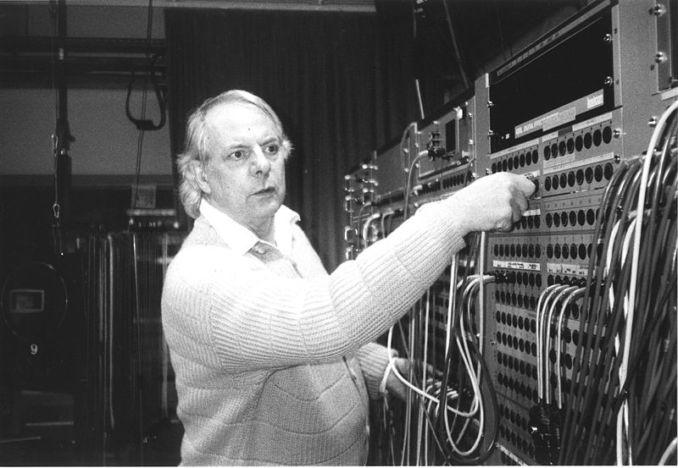
Karlheinz Stockhausen
nemecký skladateľ 20.stor.
jedna z vedúcich osobností darmstadtskej školy , jeho skladby a teórie boli a zostávajú veľmi vplyvné nielen na skladateľov umeleckej hudby, ale aj na jazz a populárnu hudbu.
Ukážka: Oktophonie 1990-91
https://www.youtube.com/watch?v=ePBB-NO8vKg

Slide 5
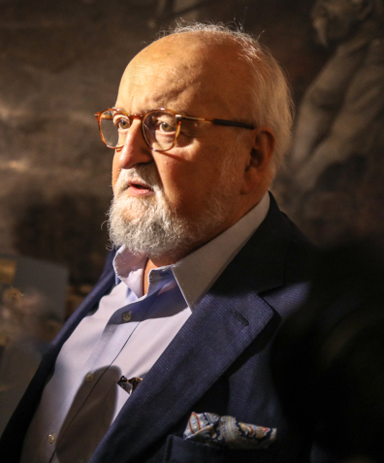
Krzysztof Penderecki
bol poľský hudobný skladateľ vážnej hudby a opier, jeden z najvýraznejších predstaviteľov hudobnej avantgardy druhej polovice dvadsiateho storočia.
chcel vyjadrovať stav človeka a bolesť jeho existencie
Ukážka: Partita for harpsichord
https://www.youtube.com/watch?v=qF9EvpsfOpg (od 6:30 min.)

Slide 6
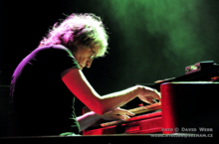
MARIÁN VARGA
bol slovenský hudobník, hudobný skladateľ, klavirista a hráč na hammond organe.
V roku 1967 sa stal členom kapely Prúdy, s ktorou natočil a autorsky sa spolupodieľal na legendárnom albume Zvoňte, zvonky.
v roku 1969 založil hudobnú skupinu Collegium musicum

Slide 7
spolu s Pavlom Hammelom sa hudobne spolupodieľali na vzniku muzikálu Cyrano z predmestia, ktorý bol uvedený v roku 1977 na Novej scéne v Bratislave.
Ukážka: https://www.youtube.com/watch?v=uDXo7OTwzto
Ja nemám lásku v malíčku (Cyrano z predmestia):
https://www.youtube.com/watch?v=Cm-fJGzIrNM

Slide 8
ĎAKUJEM ZA POZORNOSŤ

